Slide 1
第六章
使用併湊法及離散餘弦轉換之浮水印技術

Slide 2
Outlines
併湊法 (patchwork)
浮水印資料隱藏及萃取
實驗結果

Slide 3

併湊法
併湊區標示範例圖

Slide 4
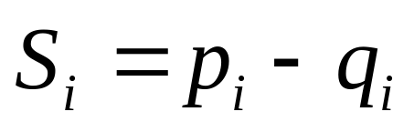
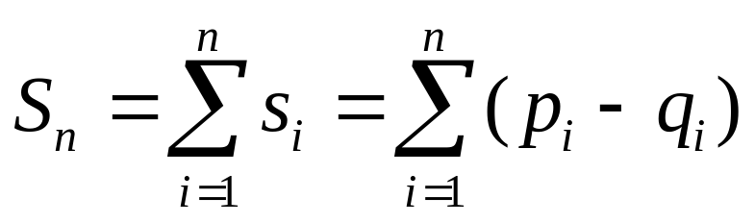
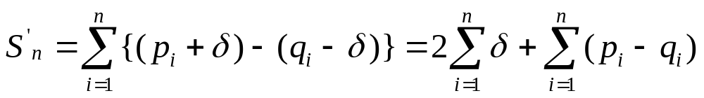
併湊法
併湊法的原理
從影像中選取兩個點

Slide 5
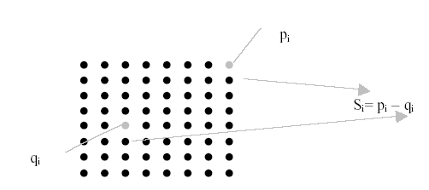
併湊法 (cont.)
併湊法示意圖

Slide 6
併湊法 (cont.)
併湊法示意圖
p_{i}
       
       
       
       
       
       
       
       
取出
q_{i}
       
       
       
       
       
       
       
       
p_{i} + ä
q_{i} - ä
存回
S_{i}=(p_{i}+δ)-(q_{i}-δ)，
計算S_{n}值。
       
       
       
       
       
       
       
       

Slide 7
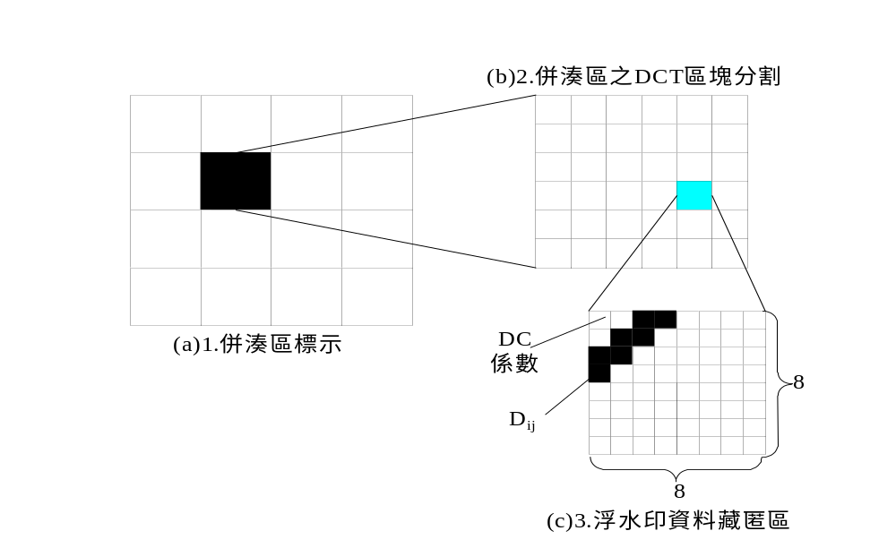
浮水印資料隱藏及萃取
藏匿流程圖

Slide 8
浮水印資料隱藏及萃取 (cont.)
藏入演算法
影像區塊:
  原始影像: N_{x} * N_{y}
  區塊 L: H_{x} * H_{y}
  DCT 區塊: a * a
  浮水印區塊: w₁,w₂,..w_{m}

Slide 9
浮水印資料隱藏及萃取 (cont.)
藏入演算法
If w=0 and if int(DCT_{ij}/step) is odd
  val = int(DCT_{ij}/step) +1
  DCT_{ij}=val*step
If w=1 and if int(DCT_{ij}/step) is even
  val = int(DCT_{ij}/step) +1
  DCT_{ij}=val*step

Slide 10
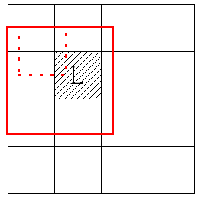
浮水印資料隱藏及萃取 (cont.)
偵測演算法
利用洴湊法找區塊 L
每一區塊進行DCT轉換
If int(DCT_{ij}/step) is even then w=0
If int(DCT_{ij}/step) is odd then w=1

Slide 11
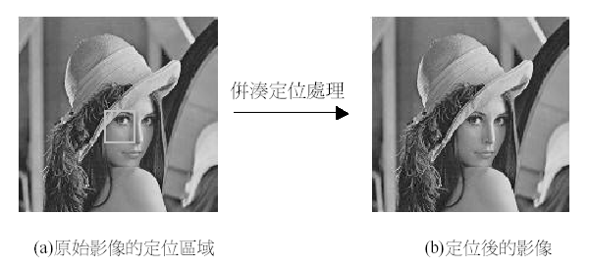

實驗結果

Slide 12
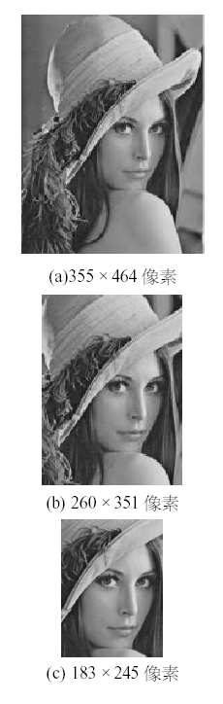
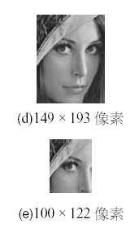
實驗結果 (cont.)
切割實驗

